Slide 1
Nuestro Sistema de Servicio

Slide 2
Agenda del Taller
Presentación de las ideas
Presentación de las comunidades
Preguntas y Respuestas
servicesystem@na.org

Slide 3
Proyecto del Sistema de Servicio
Esfuerzos de desarrollo de la confraternidad
Ayudar a proveer servicios mas eficazmente
Los Servicios Mundiales cambiaron en los 90s
PSS se aprobó en el 2008
Un amplio vistazo al suministro de nuestros servicios

Slide 4
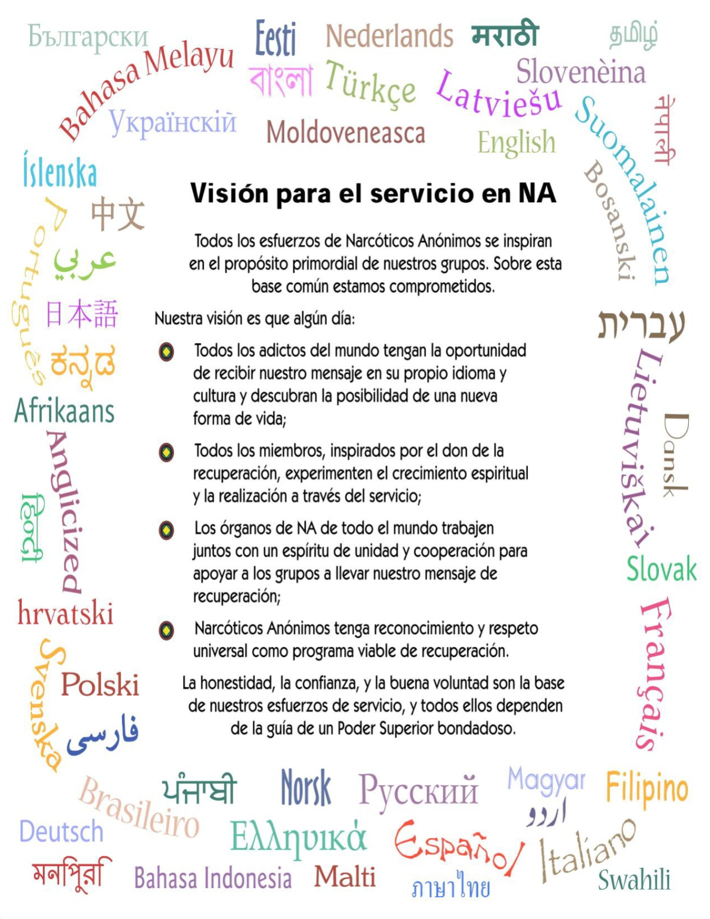

Slide 5
Principios Claves
Centrado en el Grupo
Colaborativo
Impulsado por el propósito
Basado en la geografía
Flexible

Slide 6
Mociones de la CSM 2014
Tres mociones se enfocaron en
apoyo al grupo (#4)
conferencias de servicio local (#5)
juntas de servicio local (#6)

Slide 7
Moción #4: Acordar, en principio, avanzar hacia un sistema de servicio que contenga
Foros de apoyo al grupo:
encuentros orientados al diálogo y centrados en las necesidades del grupo, tal como se describen en las siguientes características, que se incluya como una opción en la Guía de Servicios Locales junto con nuestras unidades de servicio actuales.

Slide 8
Foros de Apoyo al Grupo
Características Esenciales
Orientado al dialogo
Centrado en el grupo
Orientado a la capacitación
Abierto a todos
Características recomendadas
De tamaño barrial o vecinal
Se reúne mensualmente

Slide 9
Moción #5:Acordar, en principio, avanzar hacia un sistema de servicio que contenga conferencias de servicio local
conferencias de servicio local:
conferencias estratégicas orientadas al servicio, tal como se describen en las siguientes características, que se incluya como una opción en la Guía de Servicios Locales junto con nuestras unidades de servicio actuales.

Slide 10
Conferencia de Servicio Local
Características Esenciales
Impulsada por planes
La forma se adapta a la función
Estratégica
Basada en el consenso
Características recomendadas
Se reúne trimestralmente
Definida por limites de condado, ciudad o pueblo

Slide 11
Moción #6:
juntas de servicio local:
un organismo supervisado por la conferencia de servicio local que administra el trabajo priorizado por la CSL, tal como se describe en las siguientes características, que se incluya como una opción en la Guía de Servicios Locales junto con nuestras unidades de servicio actuales.

Slide 12
Junta de Servicio Local
Características esenciales
Responsable ante la CSL
Cumple con las prioridades de la CSL
Se reúne mensualmente
Administra las reuniones de la CSL
Características recomendadas
Esta compuesta por un organismo administrativo y coordinadores de servicio

Slide 13
CSA = apoyo al grupo + suministro local de servicios
CSL y JSL = suministro local de servicios
FoAG = apoyo al grupo

Slide 14
Foros de Apoyo al Grupo
“ El grupo es la manera principal en que llevamos el mensaje .”

Slide 15
Foros de apoyo al Grupo
Orientados al dialogo
Necesidades del grupo
Distribuir literatura
Capacitación/talleres
Prestar servicio a miembros
Flexibilidad
Todos son bienvenidos
Aprender sobre el servicio
Tutorar a miembros nuevos

Slide 16
Foros de Apoyo al Grupo
Opciones Flexibles para Reuniones:
Programarlas como se desee
Mensualmente o alternando con CSL/CSA
Opciones Flexibles de Limites:
Pueblos o vecindarios
Reunión del FoAG para todos los grupos de la comunidad
Lenguaje
Los FoAG pueden enviar delegados a la CSL

Slide 17
Servicios Locales
La CSL y la JSL son responsables de suministrar la mayoría de los servicios locales

Slide 18
Conferencia de Servicio Local
Impulsada por planes
Enfocada en los pasos que constituyen el ciclo de planificación
Supervisa servicios en curso
Envía un Delegado al siguiente nivel de servicio

Slide 19
Conferencia de Servicio Local
Asisten los RSGs, servidores de confianza de la CSL incluyendo la JSL, miembros interesados, delegados del FoAG si se utilizan
Asamblea Anual de Planificación
Grupos proveen orientación
Se priorizan los temas a tratar

Slide 20
Conferencia de Servicio Local
Otras reuniones de la CSL
Tareas de los delegados a través de aprobar los planes de proyecto y presupuestos
Elecciones
Monitorear el progreso de los proyectos
Evaluar los proyectos que se hayan terminado
Utiliza el Proceso de Toma de Decisiones por Consenso

Slide 21
Conferencia de Servicio Local
Suministro de Servicios
Grupos de trabajo de proyectos
Subcomités
Coordinadores
Lo que mejor se adapte a la comunidad…

Slide 22
Conferencia de Servicio Local
Opciones para reuniones
Trimestralmente
Alternando con las reuniones del FoAG
Mensualmente

Slide 23
Conferencia de Servicio Local
Definido por limites geográficos cuando sea practico
Evitar duplicación de servicios
Asegurar que se cubran todas las partes del estado o país
Hace que sea mas fácil que nos encuentren los adictos, el publico y los profesionales

Slide 24
Junta de Servicio Local
Se enfoca en las tareas rutinarias que han sido delegadas por la CSL
Libera a los grupos de que se atasquen con detalles administrativos en el CSA
Trata las criticas de que “nada importante ocurre en las reuniones del área”

Slide 25
Junta de Servicio Local
Tareas de la JSL
Crear presupuestos y planes de proyectos para que se aprueben en la CSL
Paga cuentas recurrentes
Organiza y facilita las reuniones de la CSL
La JSL le rinde cuentas a la CSL.

Slide 26
Piense sobre las CSL como si fueran los arquitectos y las JSL como si fueran los constructores.

Slide 27
Junta de Servicio Local
Reuniones mensuales y/o por Internet
El organismo administrativo, los coordinadores de los subcomités y los coordinadores de servicio/proyectos asisten a la reunión de la JSL
Asisten miembros adicionales si es necesario

Slide 28
Componentes del Sistema de Servicio
Tres tipos de tareas:
EL FoAG trata los temas y necesidades de los grupos
La CSL maneja las decisiones estratégicas y la supervisión general de los servicios locales
La JSL maneja la administración rutinaria

Slide 29
Sobre todo, un sistema de servicio debe ser flexible para que se acomode a las necesidades locales y a los recursos que se encuentran disponibles.

Slide 30
Información y Recursos
www.na.org/servicesystem
Herramientas para FoAG, CSL y JSL
Materiales del PSS del IAC 2014
Antecedentes del proyecto
Materiales traducidos en la medida que se encuentren disponibles

Slide 31
¿Que sigue en este proyecto?
Mas reuniones por Internet
Implementar estas ideas. Si esta interesado envíe un e-mail a servicesystem@na.org
Listado de contactos para otras comunidades – por favor digite su información en la ventana de chat
Sin decidir: Suministro de servicios rurales

Slide 32
¿Que sigue en este proyecto?
Una sección de recursos del PSS desarrollados localmente en la pagina Web del proyecto. Envíenos sus recursos!!
Folletos simples – Guía Básica del Sistema de Servicio, Guía Básica de Apoyo al Grupo, Guía Básica de Servicios Locales

Slide 33
¿Que sigue para su comunidad de NA?
Comience en un extremo…
Evolución…no revolución

Slide 34
Costa Rica

Slide 35
Foros de Apoyo de Grupo (FoAGs)
2010 – se creo el primer FoAG en Costa Rica
Primero hubo 7 FoAGs – ahora existen 4
Los FoAGs son organismos de servicio informales que se enfocan en las necesidades del grupo
Los grupos que participan en el FoAG son solidos y funcionan bien

Slide 36
Foros de Apoyo de Grupo (FoAGs)
Los FoAGs realizan talleres con regularidad
Los talleres son organizados por el coordinador de proyectos, quien es un miembro del comité de servicio local (CSL)
Los temas incluyen:
Festivales de Pasos, Tradiciones y Conceptos
Padrinazgo
Tesoreros
Secretarios

Slide 37
Conferencia de Servicio Local (CSL)
La CSL presta servicio a Costa Rica en su totalidad
El comité ejecutivo (CE) trabaja con la CSL para proveer servicios que incluyen:
Talleres para los FoAGs
Oficina de Servicio Regional
Recaudación de dinero
Convención regional

Slide 38
Retos de la Comunicación
Los FoAGs no envían un delegado a la CSL
Los servidores de confianza de la CSL no asisten a los FoAGs
Las asambleas regionales son la única ocasión en que los grupos y la CSL se comunican
La comunicación es de una vía por parte de la CSL/CE con los grupos

Slide 39
Otros Retos
La CSL se enfoca principalmente en la convención y en la recaudación de eventos para poder mantener abierta la OSR
La TDPC no ha tenido éxito
Dificultad obteniendo los servidores de confianza indicados

Slide 40
HOW Brasil

Slide 41
Foros de Apoyo de Grupos (FoAGs)
2012 – se creo el primer FoAG en la región HOW
Los primeros FoAGs se formaron después de que se logro consenso en el CSA – algunos de los problemas fueron:
Distancia geográfica
Falta de servidores de confianza
Falta de comunicación
Ambiente de servicio pobre
Se formaron 4 FoAGs adicionales en otro CSA después de estudiar los materiales del PSS

Slide 42
Foros de Apoyo de Grupo (FoAGs)
En la actualidad existen 6 FoAGs
Los FoAGs se reúnen usualmente cada mes – 15 días antes del CSA y 15 días después
Los temas se discuten antes deI CSA y se traen soluciones al FoAG después de la reunión del CSA
La mayoría de los CSAs se reúnen cada 60 días

Slide 43
Foros de Apoyo de Grupo (FoAGs)
Los FoAGs son reuniones informales que se enfocan en apoyar a los grupos, incluyendo:
Personalidades fuertes
Mejorar la 7 Tradición
Ayudar con los esfuerzos de RRPP
Capacitar a miembros nuevos
Como prestar servicio a la confraternidad en el ámbito de los grupos

Slide 44
Retos y Exitos
Retos:
Resistencia al cambio por parte de los miembros veteranos
Comunicación eficaz debido a que se tiene un solo delegado del FoAG que asiste a al CSA
Éxitos:
Mas unidad entre los grupos
Atrae a mas servidores de confianza
Apoyo a los grupos nuevos
Ahorrar dinero

Slide 45
Organismos Intermedios – “Núcleos”
Diferentes a los núcleos regionales
La mayoría no proveen servicios
Servidores de confianza – Coordinador, vice-coordinador, tesorero
2 delegados a la región
Los núcleos se formaron debido a las distancias geográficas

Slide 46
Organismos Intermedios – “Núcleos”
Éxitos incluyen:
Ayuda en la comunicación y comparte experiencia entre los CSAs y la región
Permite que los CSAs se apoyen entre si mismos y que provean servicios conjuntamente
Ahorra dinero – 1 delegado en lugar de 7
Los problemas se solucionan en el núcleo que asistió a la región anteriormente

Slide 47
Preguntas y Respuestas

